Slide 1
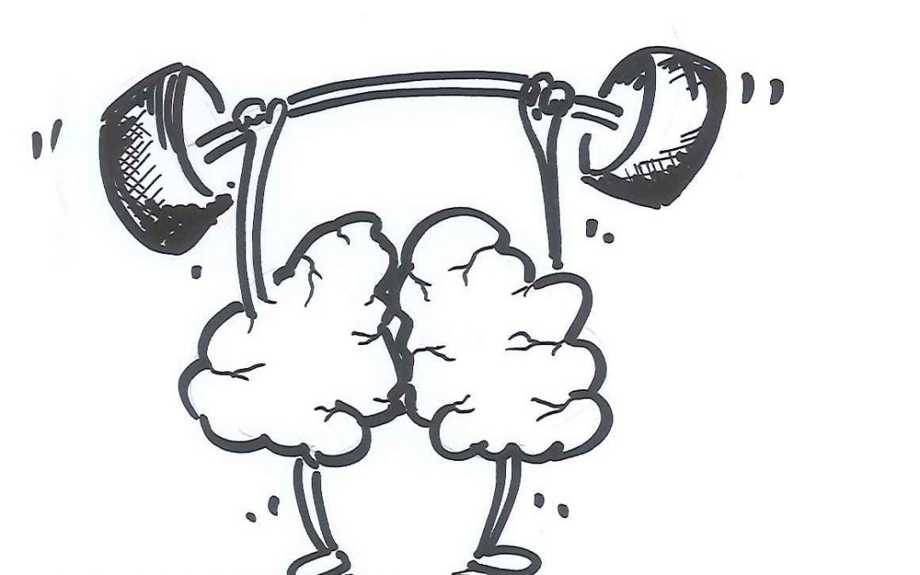

Brain training
Help everyone to learn faster

Slide 2

Tujuan pembelajaran:
- memahami apa itu neuroplastisitas
- jelajahi pelatihan otak
- latihan pelatihan otak
Help everyone to learn faster

Slide 3
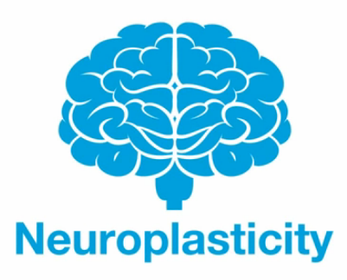
apa itu neuroplastisitas?
plastisitas otak alias neuroplastisitas mengacu pada kemampuan otak
untuk berubah dan berkembang berdasarkan pengalaman hidup.
Help everyone to learn faster

Slide 4
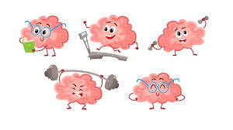
Neuroplasticity
Help everyone to learn faster

Slide 5
Latihan otak
Pelatihan otak adalah salah satu cara
untuk memperkuat keterampilan kognitif
dengan meningkatkan koneksi saraf
di otak sehingga menangkap
dan memproses informasi yang masuk
dengan lebih baik
Help everyone to learn faster

Slide 6
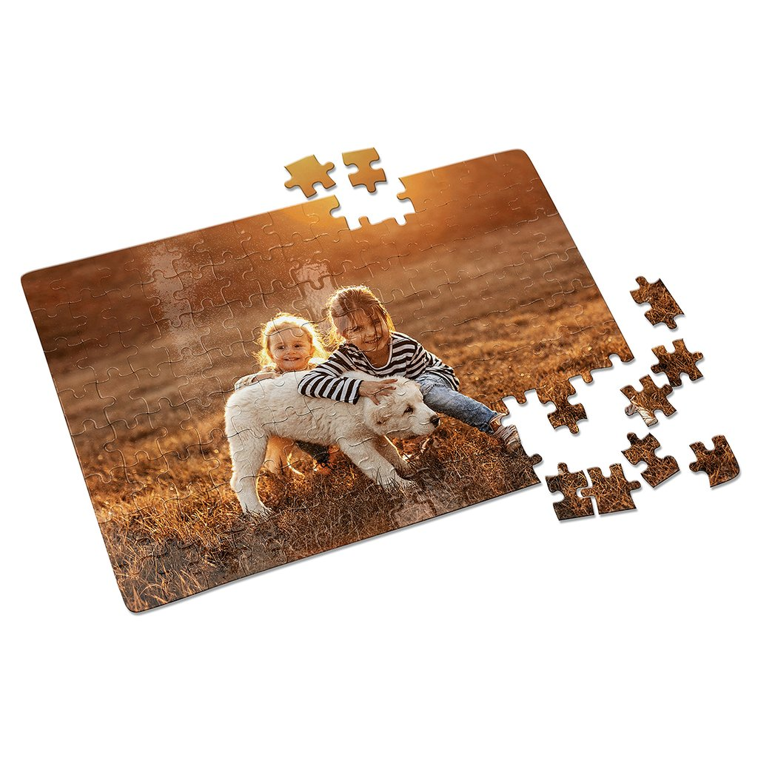
Jigsaw puzzle
Help everyone to learn faster

Slide 7
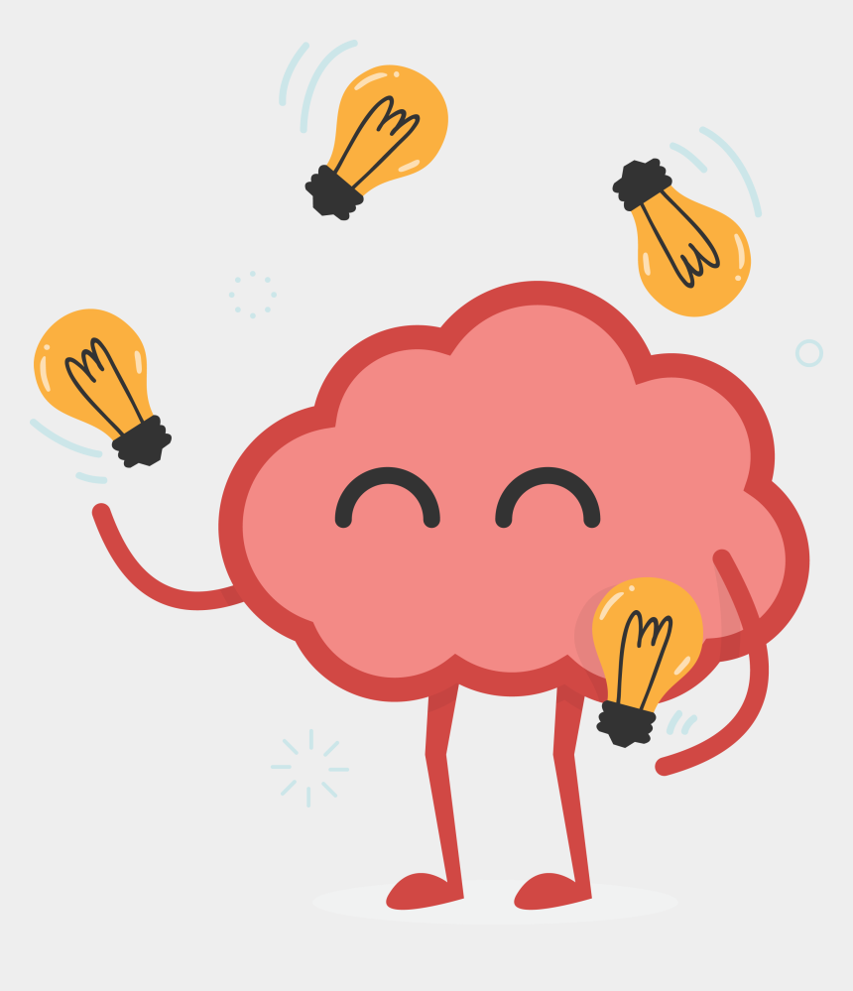
Use all your senses
Help everyone to learn faster

Slide 8
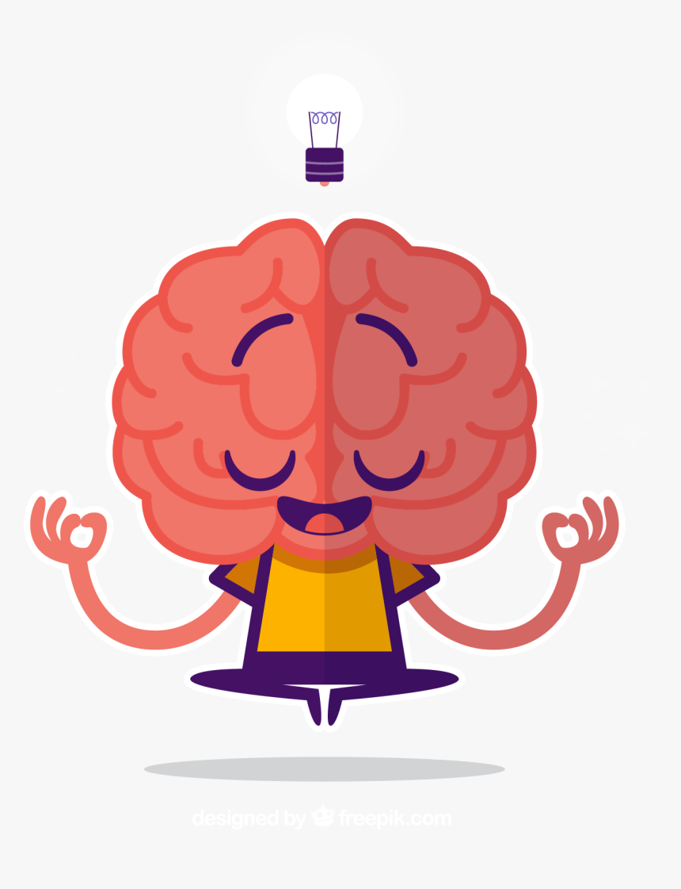
Meditasi
Help everyone to learn faster

Slide 9

Mendengarkan musik
Help everyone to learn faster

Slide 10
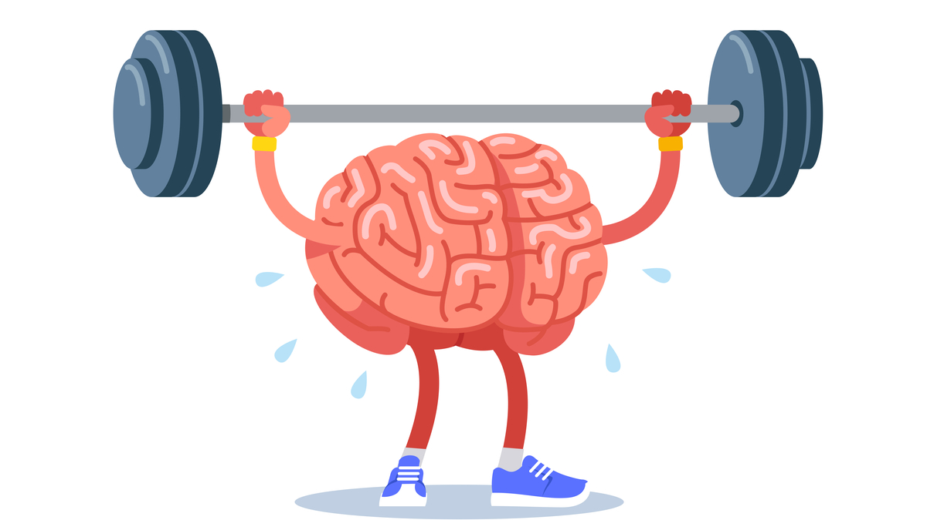
Latihan mental
Help everyone to learn faster

Slide 11
Menilai kekuatan ingatan Anda
di bawah ini adalah daftar delapan kata yang tidak berhubungan.
gunakan stopwatch selama satu menit untuk mempelajari atau menghafal kata-kata.
kemudian lakukan aktivitas bebas lain, selama 10 menit. Setelah 10 menit,
kemudian tuliskan sebanyak mungkin kata yang Anda ingat,
Untuk mengetahui sebereapa kuat memori dasar Anda:
- kuda
- badut
- pohon
- dokter
- pipa
- gitar
- jeruk
- kursi
Help everyone to learn faster

Slide 12
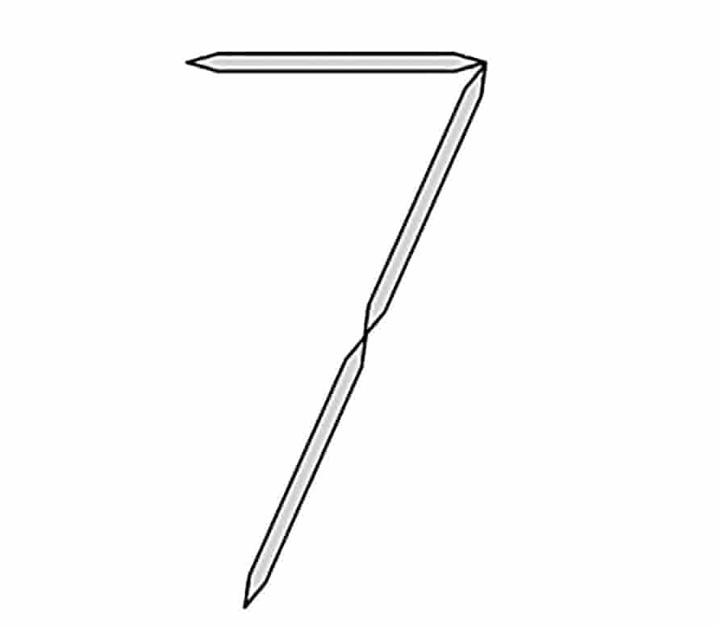
right brain: numbering toothpicks
Susunlah tiga tusuk gigi menjadi angka 9
(tanpa mematahkan atau membengkokkannya)
Help everyone to learn faster

